Slide 1


Instituto Politécnico Nacional
Escuela Superior de Cómputo
Administración de Servicios en Red
“Zenoss Core”
Presentan:
Fernanda
César
Ruiz Pérez Alejandro

Slide 2


Es una plataforma de administración de red, servidor y aplicación gratuita y de código abierto basada en el servidor de aplicaciones Zope. Lanzado bajo la Licencia Pública General de GNU (GPL) versión 2, Zenoss Core proporciona una interfaz web que permite a los administradores del sistema monitorear la disponibilidad, el inventario / configuración, el rendimiento y los eventos.

Slide 3
Zenos Inc.
Zenoss Core es de Zenoss Inc., que se fundó en 2005 y tiene su sede en Austin, Texas.
Zenoss tiene tres ofertas de software principales: Zenoss Core, de código libre, el software comercial local Zenoss Service Dynamics y la oferta de software como servicio Zenoss as a Service (SaaS).
Los clientes de Zenoss incluyen agencias gubernamentales, instituciones financieras, empresas minoristas, proveedores de servicios y compañías de tecnología.

Slide 4
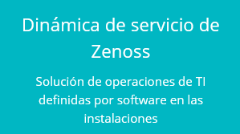


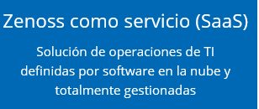
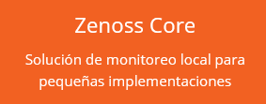
Productos Zenno

Slide 5
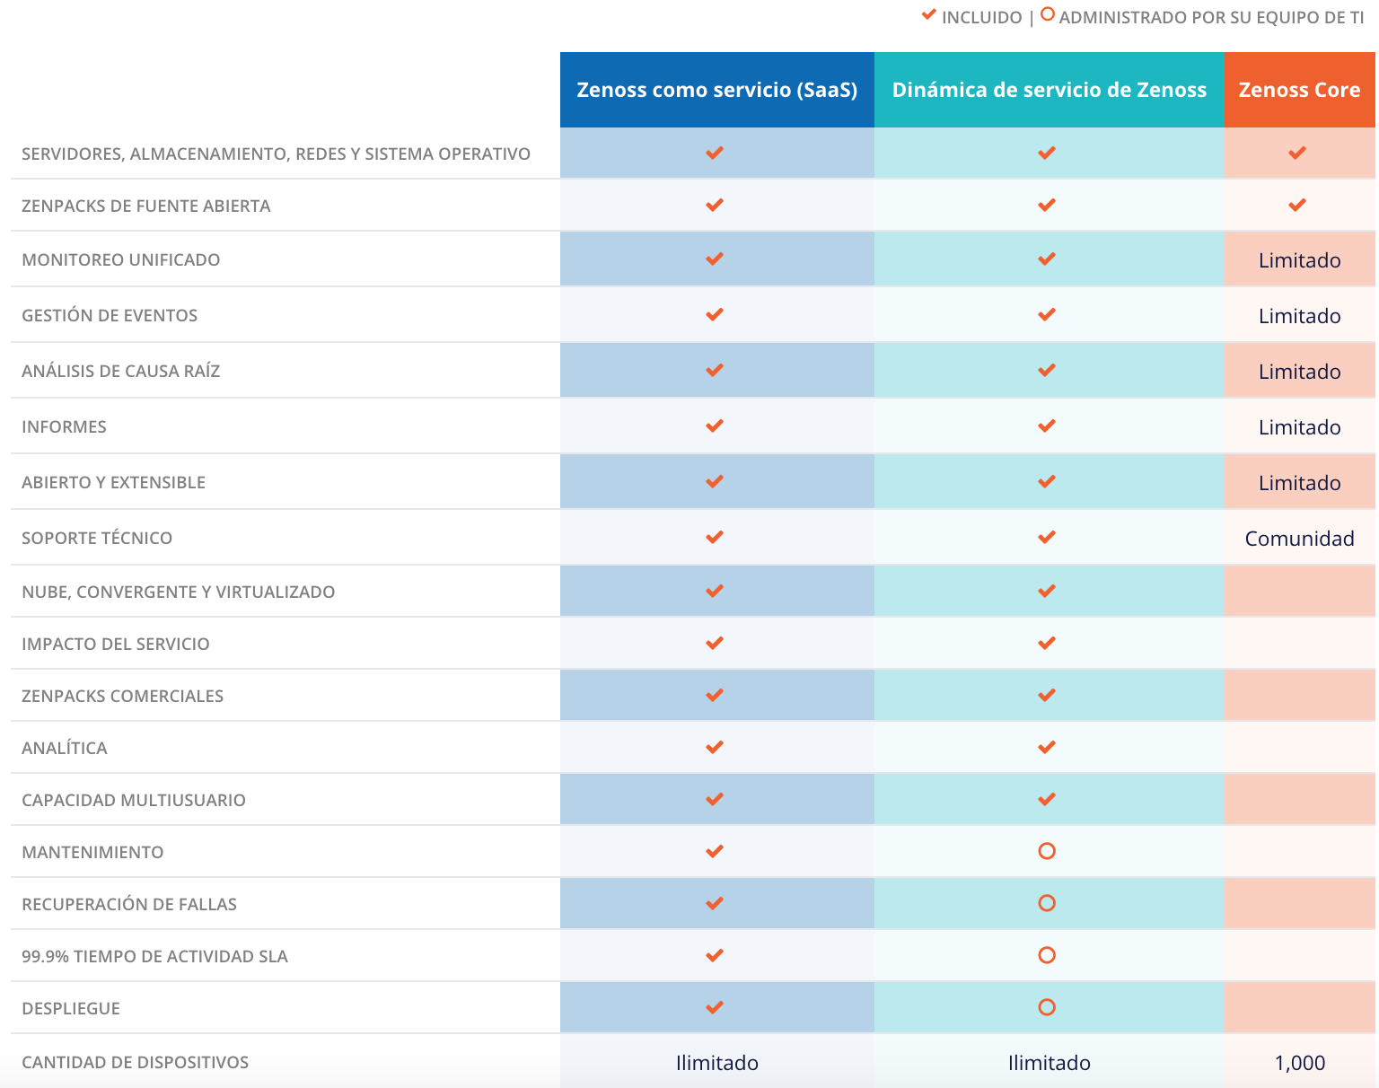

Slide 6
Servicios
Vigilancia de red
Monitoreo del rendimiento
Monitoreo del desempeño
Control de eventos
Alertas
Reportes
Gráficas
ZenPacks (extensión del producto)

Slide 7
Funcionamiento
Ve todo: Tiene 360 grados de visibilidad en el entorno de TI, incluyendo dependencias de servicios y aplicaciones.
Sabe más: Entiende todo lo relacionado a los servicios, así como cualquier cosa que pueda impactar directamente su desempeño.
Actúa rápido: Acelera la resolución de incidencias y previene interrupciones con perspicacia accionable y flujos de trabajo automatizados.
Escala con confianza: Escala sin interrupciones desde sitios pequeños hasta multisitios globales en la nube y centros de datos distribuidos.

Slide 8
Ve todo
Descubrimiento automatizado e inteligente en toda la estructura
Dashboard intuitivos e interactivos
Manejo de dispositivos flexible
Disponibilidad enriquecida y monitoreo de rendimiento
Visibilidad de un sólo panel

Slide 9
Sabe más
Identificación acelerada de la causa raíz
Información en tiempo real sobre la salud del servicio
Modelado dinámico del impacto del servicio
Información predictiva para planificación temprana
Reportes y análisis operacionales

Slide 10
Actúa rápido
Gestión completa del ciclo de vida de eventos
Alertas y notificaciones inteligentes
Integración nativa con manejo de incidencias
Automatización de corrección y runbook
Reparto de informes en unidades de negocios

Slide 11
Escala con confianza
Plataforma abierta, unificada
Escalabilidad elástica
Capacidades administrativas administradas centralmente
Máxima confiabilidad y alta disponibilidad
Extensiones modulares para adaptarse al entorno de TI

Slide 12
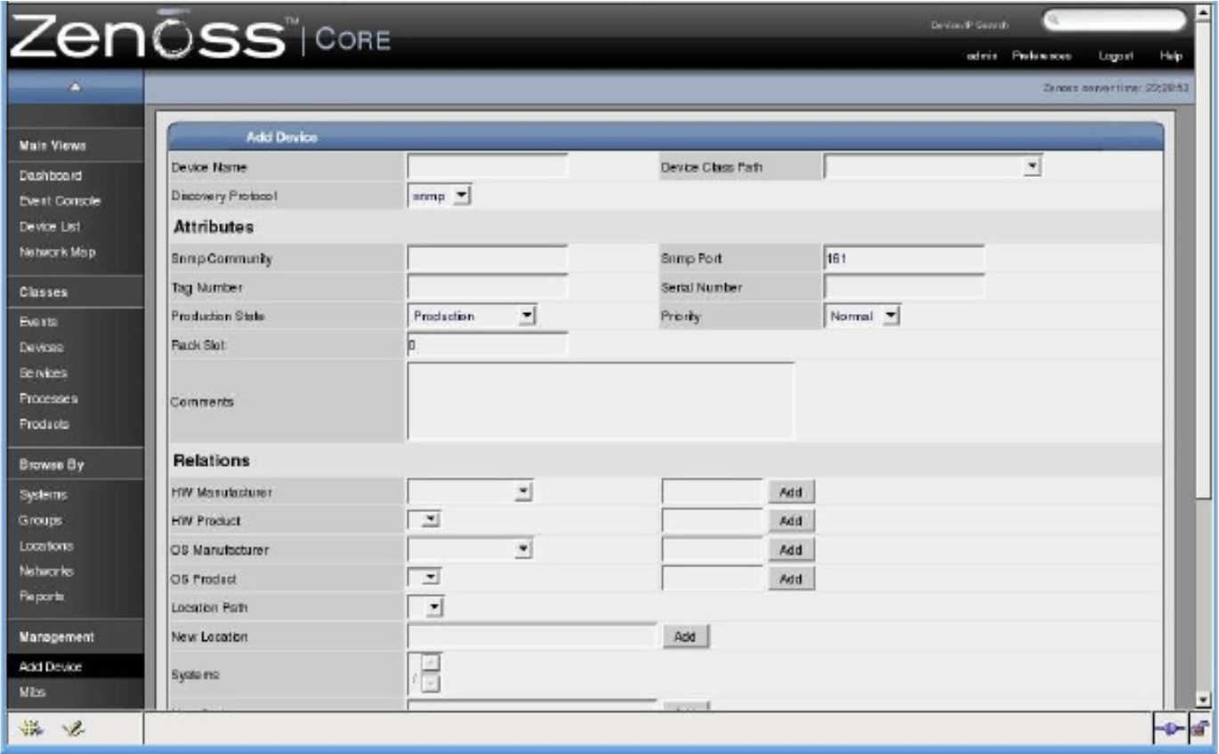
Ejemplo
Agregar dispositivo
Ir a la pestaña "Agregar dispositivo" opción en el menú de la izquierda dentro de la opción "Gestión".

Slide 13
Campos necesarios para añadir dispositivo
Nombre del dispositivo, reconocido en la red (DNS) el nombre o la dirección IP del dispositivo.
Clase: Es la prioridad con que Zenoss va a reconocer nuestro dispositivo.
Protocolo de descubrimiento (SNMP o automático)
Según su configuración SNMP ponerse en una comunidad por lo general pública

Slide 14
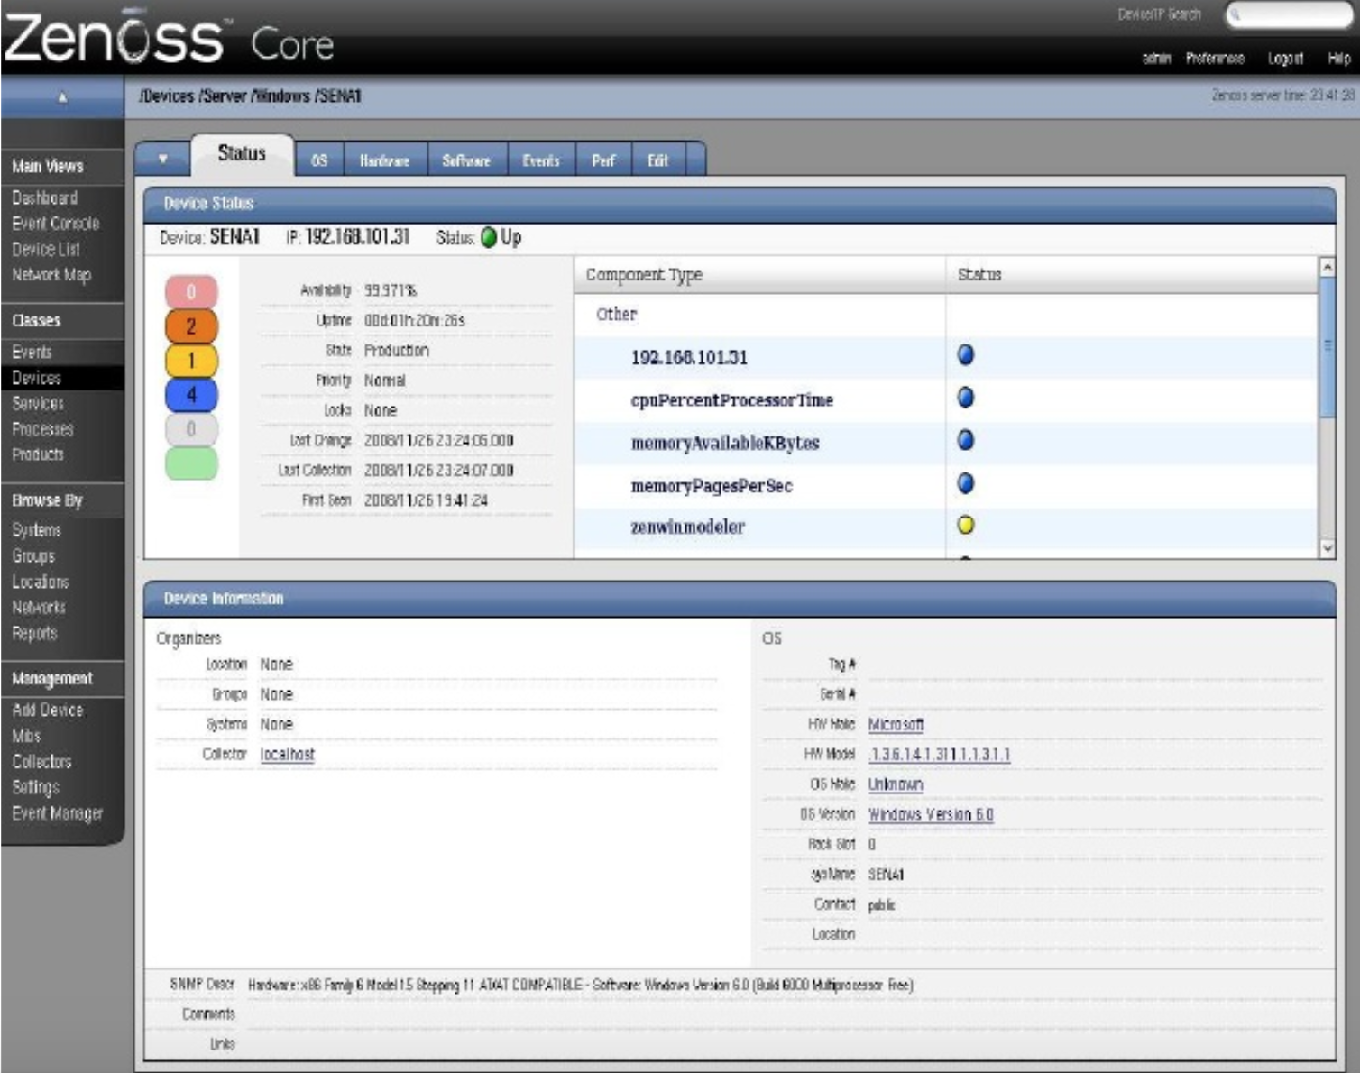
Pestañas de dispositivos individuales

Slide 15
Pestañas de dispositivos individuales
Status: Muestra el estado del dispositivo
OS: Pestaña que muestra sistemas operativos
Hardware: Esta pestaña ofrece información sobre el dispositivo disponible, memoria utilizada, intercambio de información sobre la CPU, discos duros, tarjetas de expansión
Software: Pestaña que ofrece una lista de todos los software instalado. Este software se pueden ordenar por Fabricante, nombre o fecha de instalación.
Events: Esta pestaña ofrece los acontecimientos. También puede filtrar los eventos por gravedad.
Perf: Muestra el rendimiento del dispositivo gráficamente.
Edit: Cambia cualquiera de las propiedades del dispositivo.

Slide 16
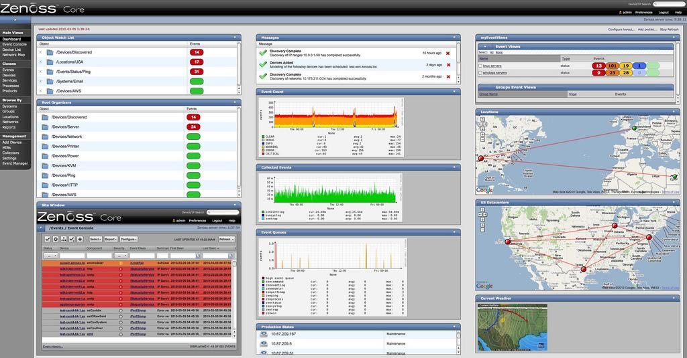
Ejemplo de funcionamiento

Slide 17
Administrar eventos
Se pueden administrar los eventos desde la consola de eventos. Para hacerlo es necesario hacer clic en el evento que se desee manejar y se podrán realizar las siguientes opciones:
Reconocer un evento
Cerrar un evento
Reclasificar un evento, dependiendo de la clase a la que pertenezca
Dar un nuevo status al evento
Reabrir el evento
Agregar una nota al log

